Slide 1
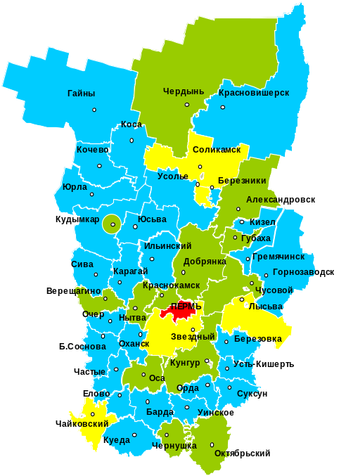

Социальное партнерство власти и бизнеса как инструмент
повышения уровня жизни в регионе
Председатель Законодательного Собрания Пермского края
Сухих В.А.
Октябрь, 2014
г. Пермь
1

Slide 2

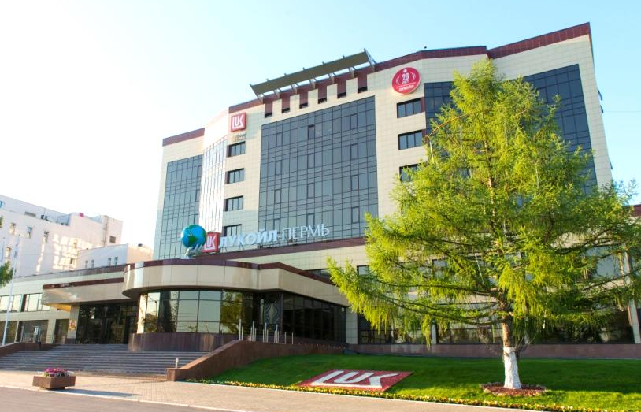

НЕФТЕГАЗОВАЯ ВЕРТИКАЛЬ
ОАО «ЛУКОЙЛ» в Пермском крае объединяет всю нефтегазовую вертикаль
от геологоразведки до сбыта готовых нефтепродуктов
Крупнейшие предприятия ОАО «ЛУКОЙЛ»
в Пермском крае
ООО «ЛУКОЙЛ-ПЕРМЬ»
ООО «ЛУКОЙЛ-Пермнефтеоргсинтез»
ООО «ЛУКОЙЛ-Пермнефтегазпереработка»
ООО «ЛУКОЙЛ-Пермнефтепродукт»
Предприятия ОАО «ЛУКОЙЛ» обеспечивают в Пермском крае стабильной работой около 40 тысяч человек

Slide 3

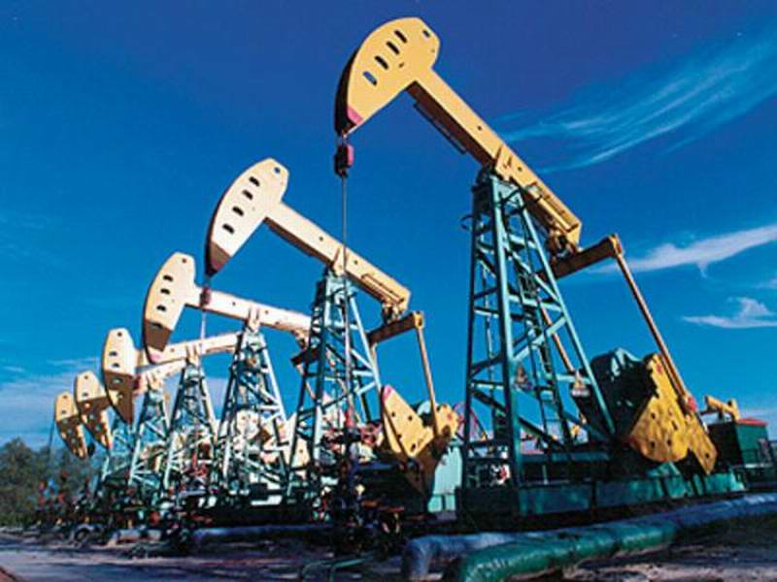
ДОБЫЧА НЕФТИ, млн. тонн
На балансе ОАО «ЛУКОЙЛ»
99 нефтегазовых месторождения
По итогам 2013 года ООО «ЛУКОЙЛ-ПЕРМЬ» в шестой раз признано лучшей организацией среди всех предприятий ОАО «ЛУКОЙЛ»
в номинации «Добыча нефти и газа»
Объем добычи нефти на ООО «ЛУКОЙЛ-ПЕРМЬ» увеличился за период
с 2011 по 2013 год
на 0,9 млн. тонн (+7,1%)
Объем национальной добычи нефтяного сырья увеличился за период
с 2011 по 2013 год
на 11,9 млн. тонн (+2,3%)
В 2014 г планируется рост объемов добычи нефти
к 2013 году на 0,5 млн. тонн (+3,7%)

Slide 4

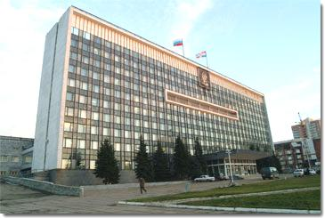
БЮДЖЕТ ПЕРМСКОГО КРАЯ
Каждый шестой рубль в краевом бюджете, является налоговыми отчислениями предприятий ОАО «ЛУКОЙЛ»
В 2013 году платежи предприятий ОАО «ЛУКОЙЛ» в региональный бюджет составили
12 млрд. рублей
В 2005 году установлена льготная ставка по налогу на прибыль 13,5% (Закон Пермской области от 30.08.2001 N 1685-296 "О налогообложении в Пермском крае" )
Средства, полученные предприятиями ОАО«ЛУКОЙЛ» в результате снижения налога на прибыль, инвестируются в объекты Пермского края.
(ежегодно от 0,8 до 1,3 млрд. рублей)
4
Notes:
4

Slide 5
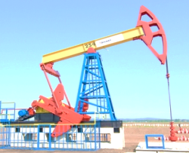
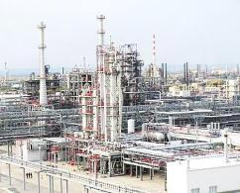
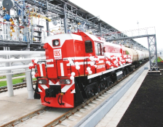
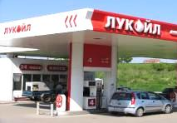
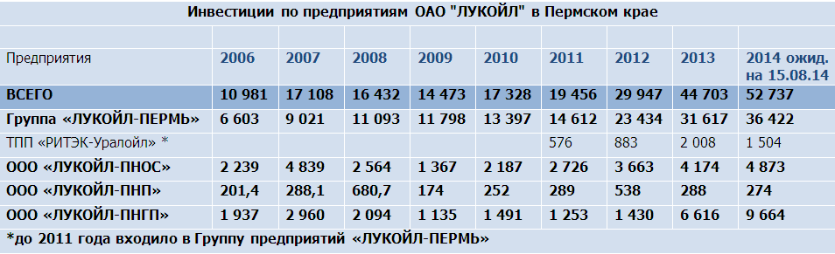
Инвестиции предприятий ОАО «ЛУКОЙЛ»
За период с 2006 по 2013 год инвестиции предприятий ОАО «ЛУКОЙЛ» в развитие производства составили
более 170 млрд. рублей

Slide 6
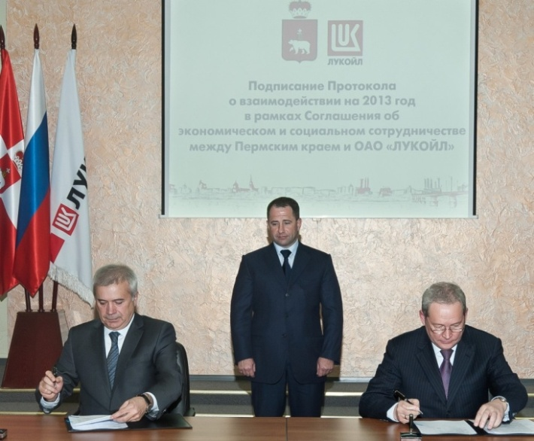

СОЦИАЛЬНОЕ ИНВЕСТИРОВАНИЕ
Соглашение об экономическом и социальном сотрудничестве между Пермским краем и ОАО «ЛУКОЙЛ» заключается каждые пять лет
Ежегодно, начиная с 2006 года, в рамках Соглашения подписывается Протокол о взаимодействии Пермского края и ОАО «ЛУКОЙЛ»
В рамках Протокола, совместно определяются объемы финансирования и перечень инвестиционных проектов
Предприятиями ОАО «ЛУКОЙЛ» и территориями, на которых ведется разведка нефти и газа , также подписываются Соглашения об экономическом и социальном сотрудничестве
В 2014 году Соглашения были подписаны с 22 главами органов местного самоуправления

Slide 7
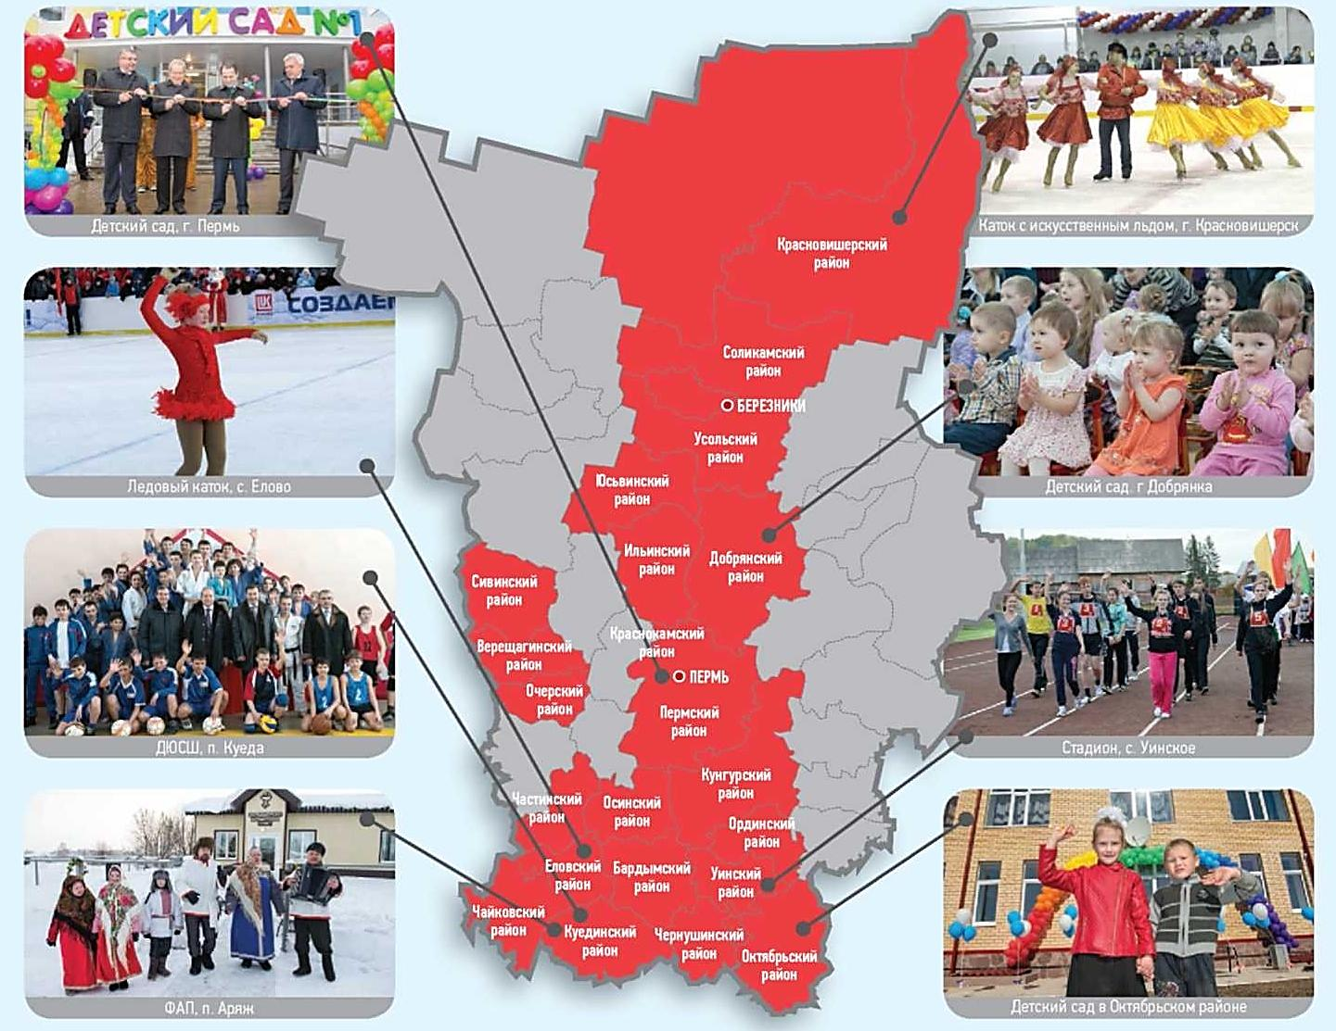
ТЕРРИТОРИИ СОТРУДНИЧЕСТВА

Slide 8

ВЕКТОР ИНВЕСТИРОВАНИЯ
За 9 лет взаимодействия в рамках реализации Соглашений предприятия ОАО «ЛУКОЙЛ» вложили в развитие Пермского края 14,9 млрд. рублей
Инвестирование
Производственный потенциал предприятий и компаний
6,3 млрд.руб.
Социальная сфера Пермского края
8,6 млрд.руб.

Slide 9
ИНВЕСТИРОВАНИЕ СОЦИАЛЬНОЙ СФЕРЫ
2006-2014 гг.
Строительство и реконструкция объектов в сфере здравоохранения, образования, инфраструктуры, культуры и спорта
Конкурсы социальных и культурных проектов на территориях добычи нефти и газа
1320

Slide 10
Многие социальные технологии и проекты, зародившиеся в Пермском крае,
взяты на вооружение предприятиями других регионов Российской Федерации
Деятельность ОАО «ЛУКОЙЛ» в Пермском крае по реализации
на практике принципа социального партнерства признана на федеральном уровне
34 больницы и поликлиники
61 учреждение культуры
36 спортивных объектов
142 объекта инфраструктуры
100 школ и детских садов

Slide 11
СПАСИБО ЗА ВНИМАНИЕ

